Slide 1


MÁI TRƯỜNG TUỔI THƠ

Slide 2
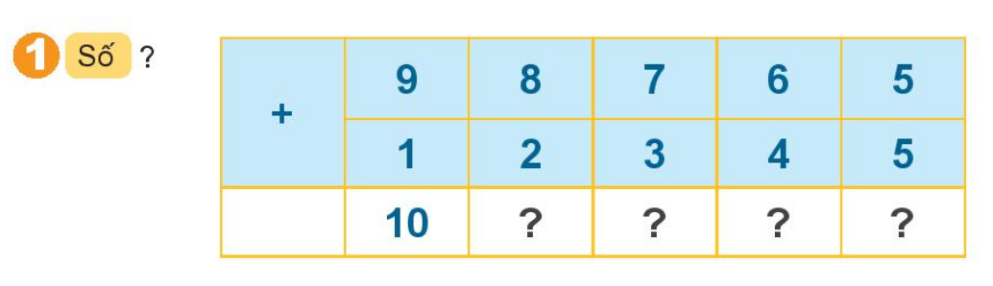
MÁI TRƯỜNG TUỔI THƠ
10
10
10
10

Slide 3
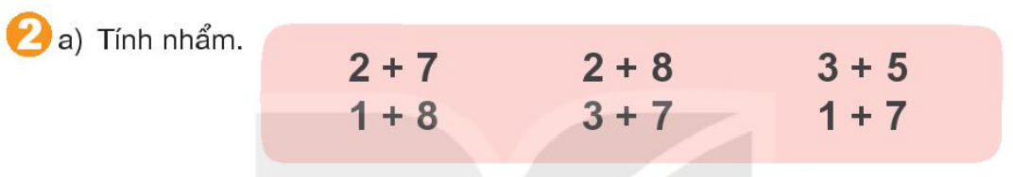
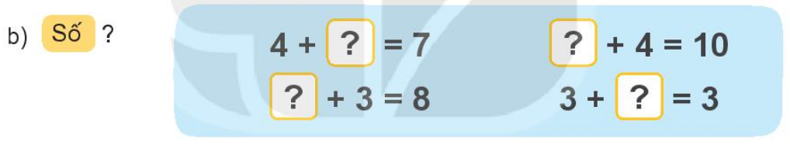
MÁI TRƯỜNG TUỔI THƠ
= 9
= 10
= 8
= 9
= 10
= 8
3
6
5
0

Slide 4
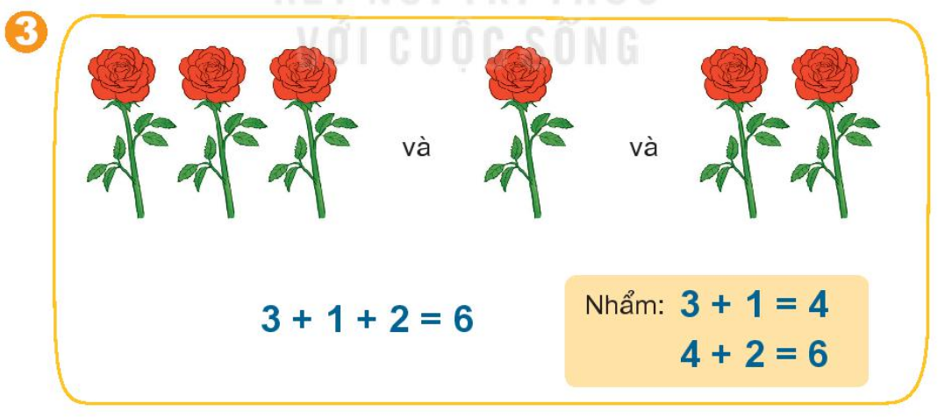
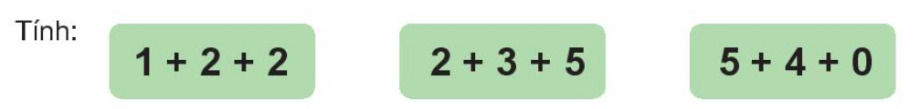
MÁI TRƯỜNG TUỔI THƠ
= 5
= 10
= 9

Slide 5
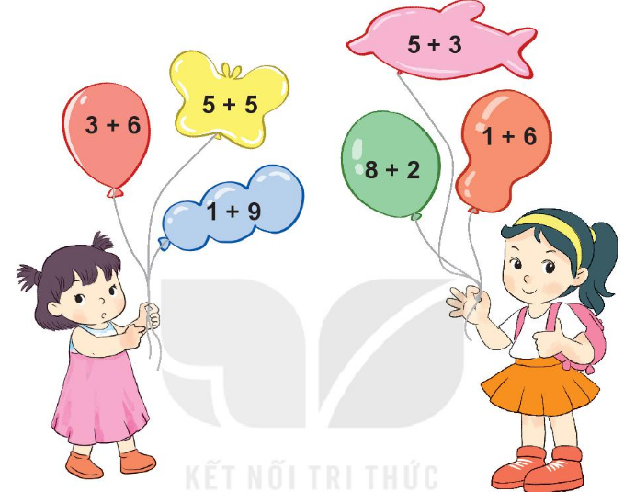
MÁI TRƯỜNG TUỔI THƠ
10
10
10

Slide 6
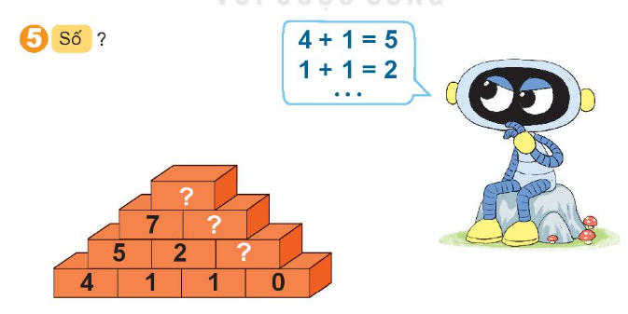
MÁI TRƯỜNG TUỔI THƠ
10
3
1

